Slide 1
«Роль взрослого в безопасном поведении дошкольников на улице» Подготовила: Лебедева Анна Валерьевна Воспитатель МАДОУ Д/С №10 «Колокольчик» 2019г

Slide 2
Обучение правилам дорожного движения - это жизненная необходимость. В детском саду ребенок должен усвоить основные понятия системы дорожного движения и научиться важнейшим правилам поведения на дороге. Большую роль в становлении навыков безопасного участия в дорожном движении играет личный пример взрослого.
Ребенок учится законам дорог , беря пример со взрослых!!!

Slide 3
Цель
Дать детям необходимую сумму знаний о правилах дорожного движения
Формировать у детей устойчивое умение пользоваться знаниями и следить за своим поведением в окружающей дорожно-транспортной среде

Slide 4
Задачи
Создать условия для обучения детей правилам безопасного поведения на дороге
Формировать устойчивые навыки соблюдения и выполнения правил дорожного движения
Познакомить детей со значением дорожных знаков, научить понимать их схематическое изображение для правильной ориентации на улицах и дорогах
Формировать и развивать у детей целостное восприятие окружающей дорожной среды

Slide 5
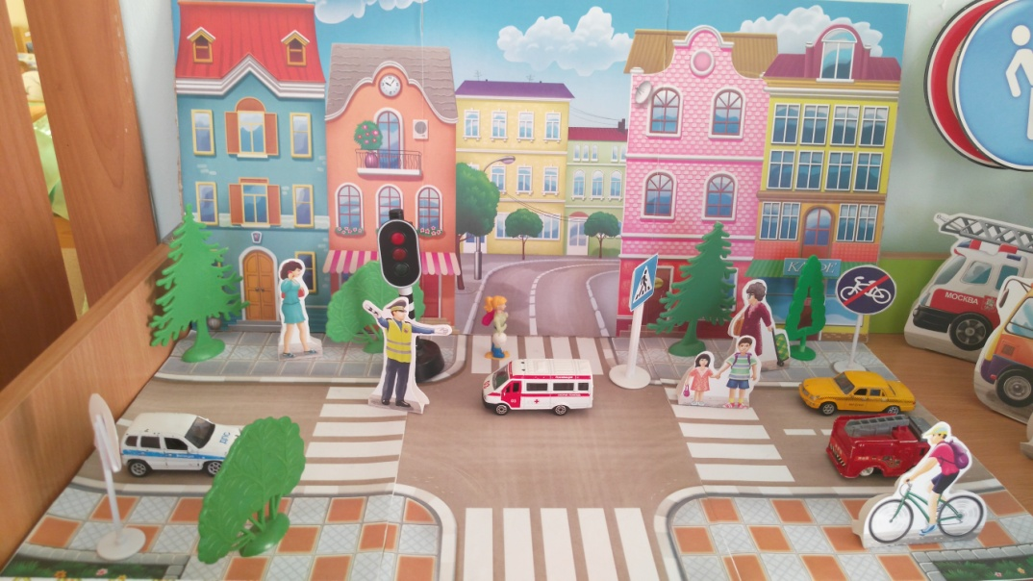
Уголок ПДД
Создание в группе необходимой предметно – развивающей среды – первый шаг в формировании у детей умения пользоваться знаниями и следить за своим поведением в окружающей предметно – транспортной среде

Slide 6
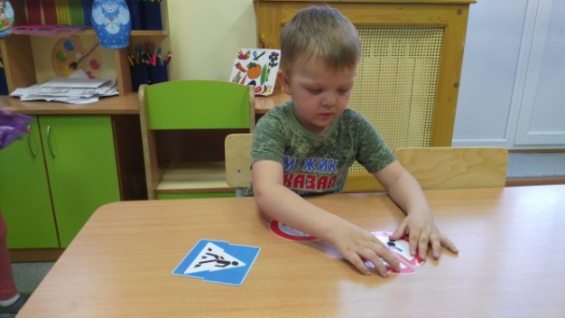
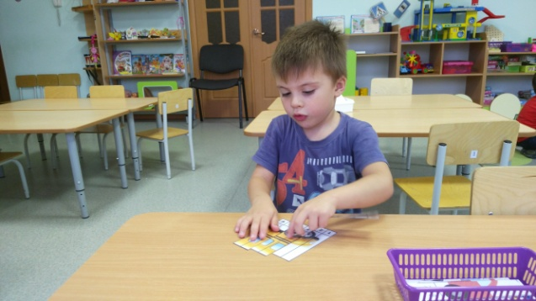
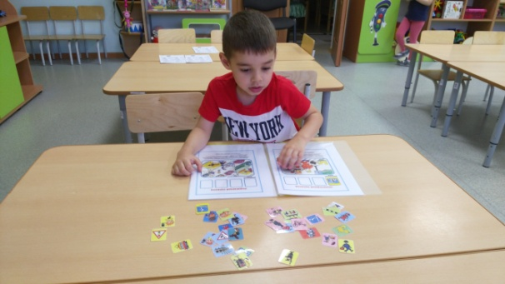
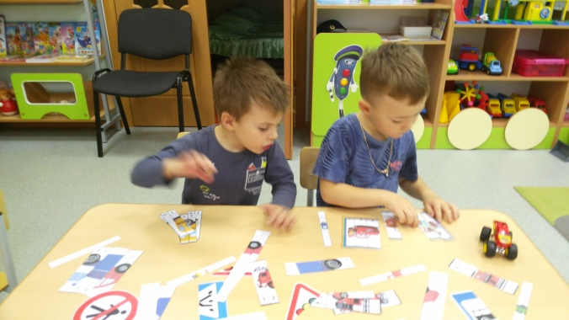
Дидактические игры
Задачи: обобщить представление о правилах поведения пешеходов на улице; активизировать знания детей, их речь, память, мышление; воспитывать желание выполнять ПДД в жизни.

Slide 7
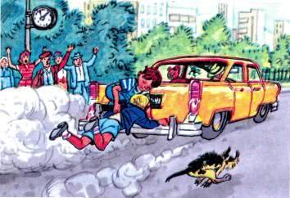
Чтение художественной литературы
Иван Семёнович Дорохов
«Подземный ход»
«Заборчик вдоль тротуара»
«Шлагбаум»
Николай Николаевич носов

Slide 8
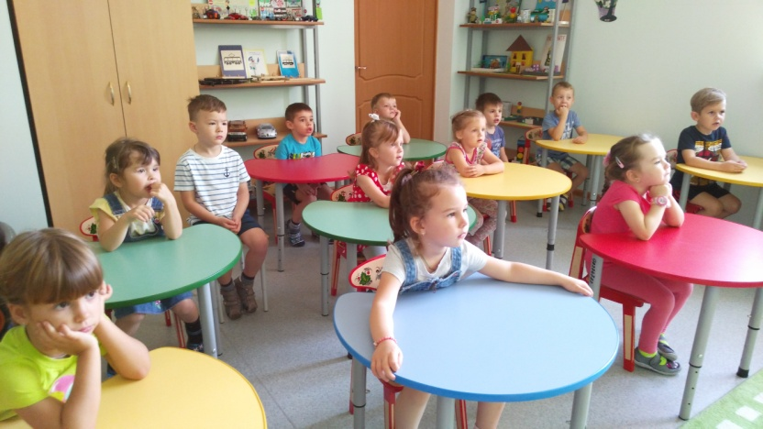
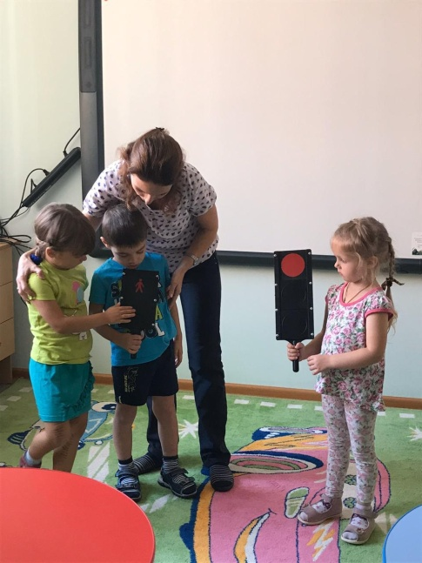
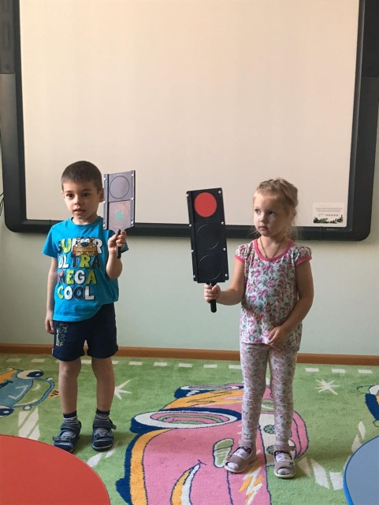
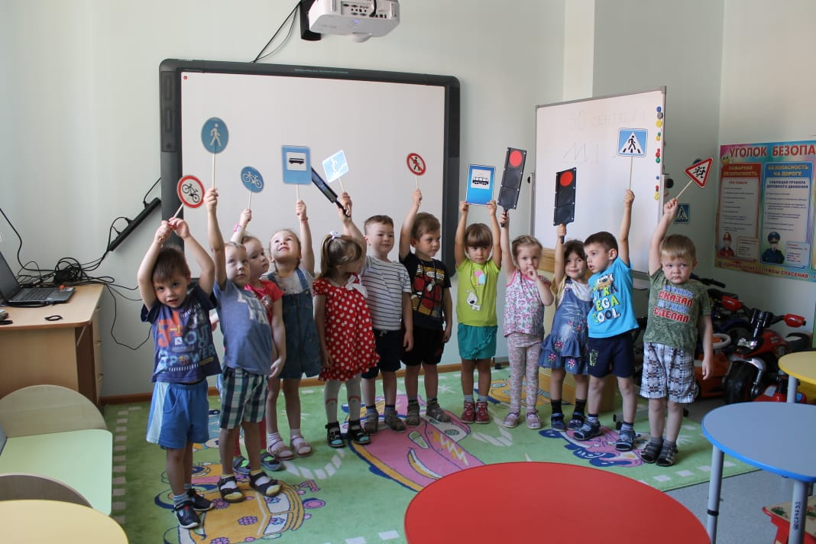
Правила дорожного движения

Slide 9
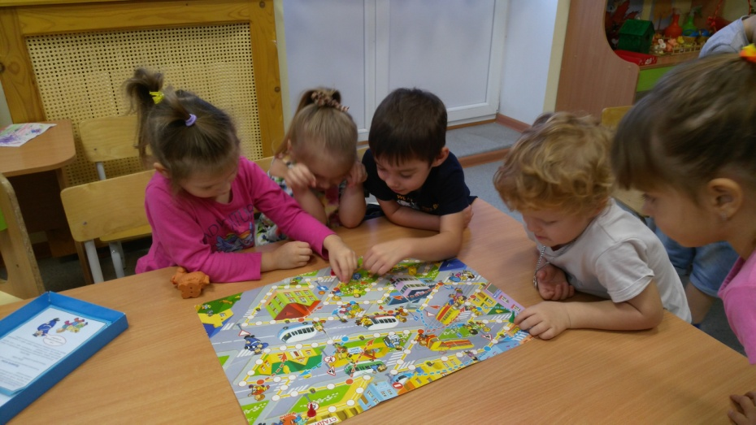
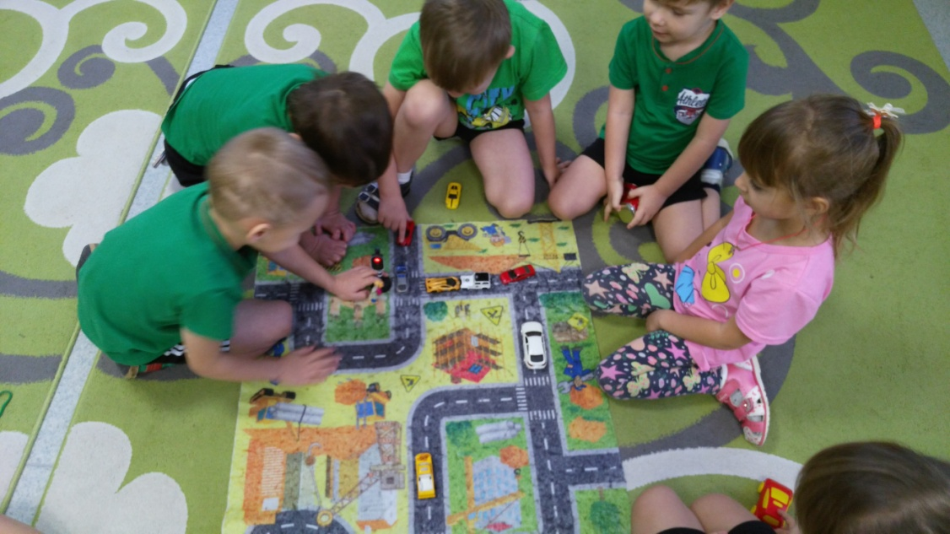
Игры на изучение правил дорожного движения

Slide 10
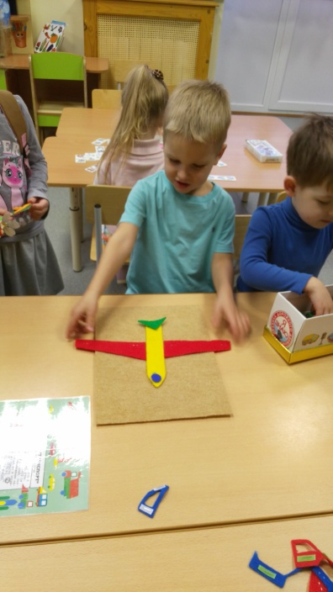
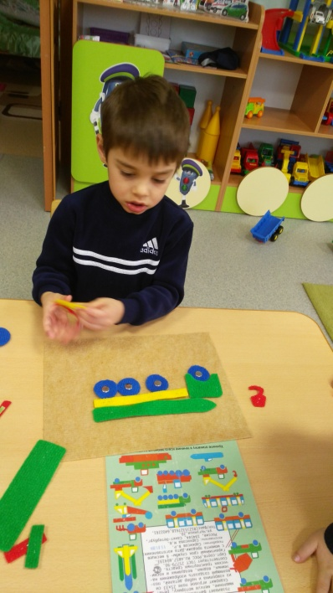
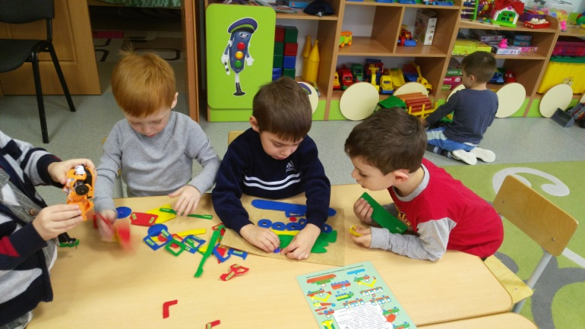
Изучаем транспорт

Slide 11
Спасибо за внимание!!!

